Slide 1
113-2 python程式設計 作業 3

Slide 2
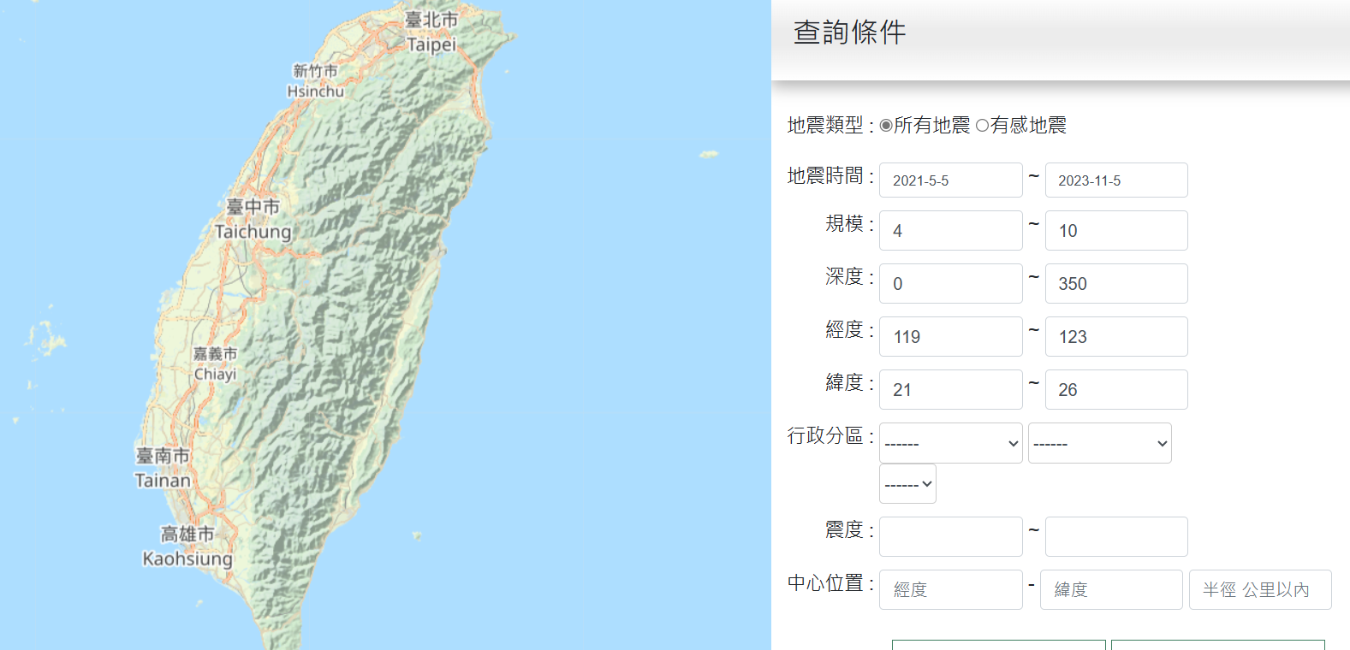
地震模擬器(60%)
台灣一直都是地震頻率較高的國家，所以在量測地震方面也有十足經驗，在地震被量測出來時會記錄四項資訊，分別為經度、緯度、規模、深度，依經緯度把地震統計在最靠近的縣市(經緯度差距最小)。

Slide 3
地震模擬器(60%)
統計所有地震資訊依經緯度歸類到鄰近縣市，且用於實作以下操作:
0.縣市查詢(5%)
1.縣市地震查詢(5%)
2.歷年地震資訊(5%)
3.強度表(15%)
4.深度表(15%)
4.經緯度查詢法(15%)
5.退出(未執行5前請勿離開)

Slide 4
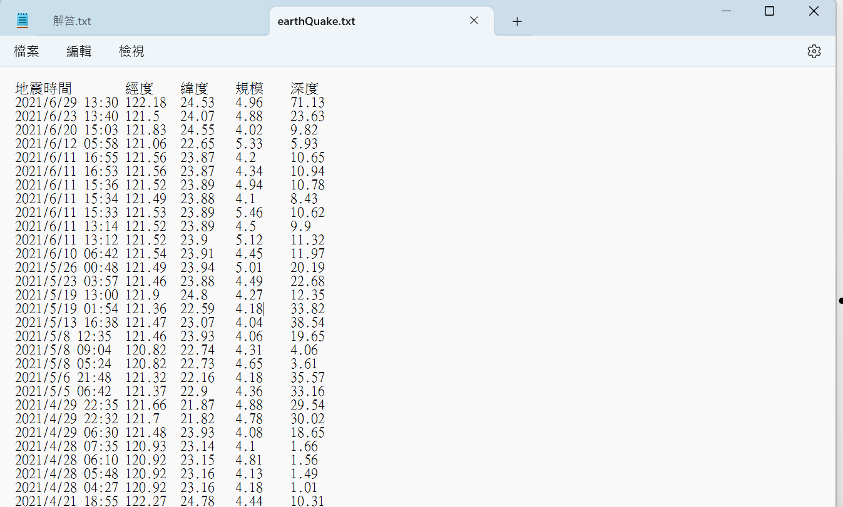
地震模擬器(60%)
2018~2023有感地震資料(earthquake.txt):

Slide 5
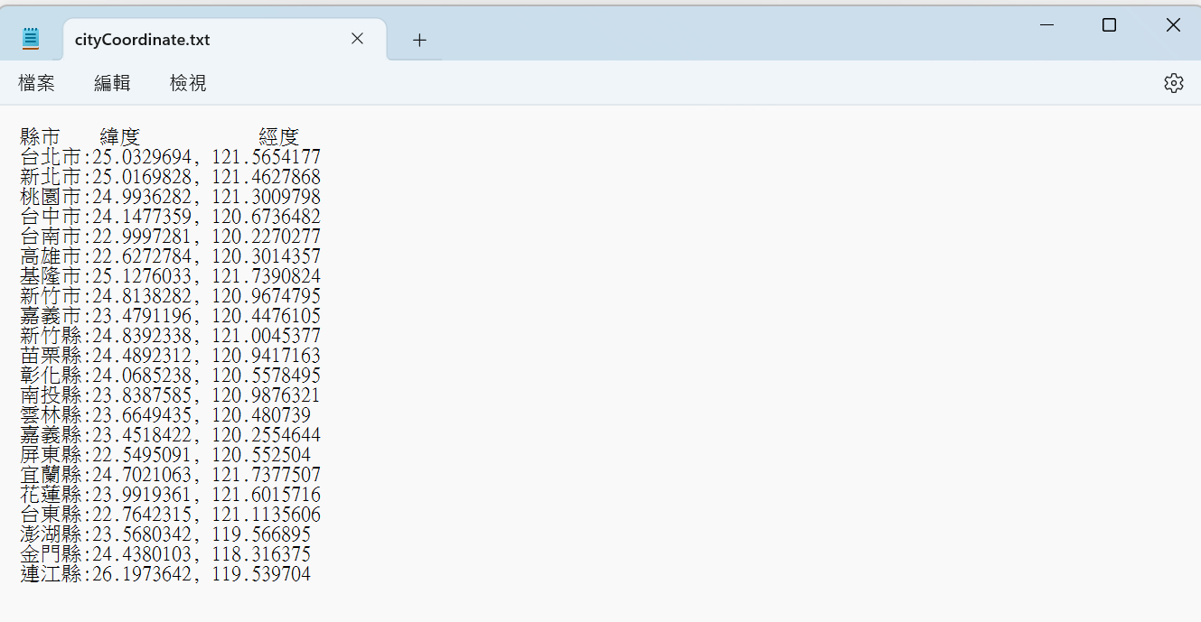
地震模擬器(60%)
各縣市經緯度測資(cityCoordinate.txt)

Slide 6
地震模擬器(60%)
顯示介面:

Slide 7
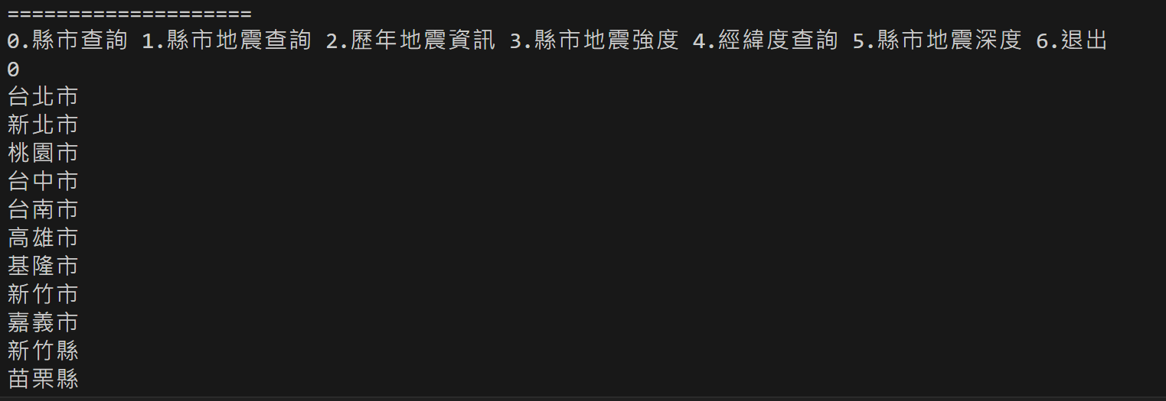
地震模擬器(60%)
功能0 :輸入縣市回傳縣市發生地震資訊

Slide 8
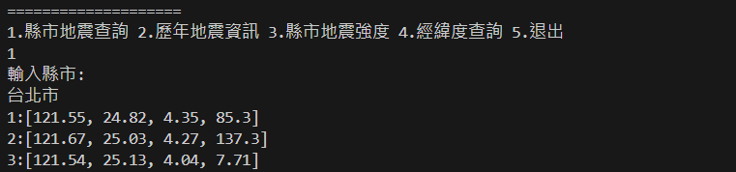
地震模擬器(60%)
功能1 :輸入縣市回傳縣市發生地震資訊

Slide 9
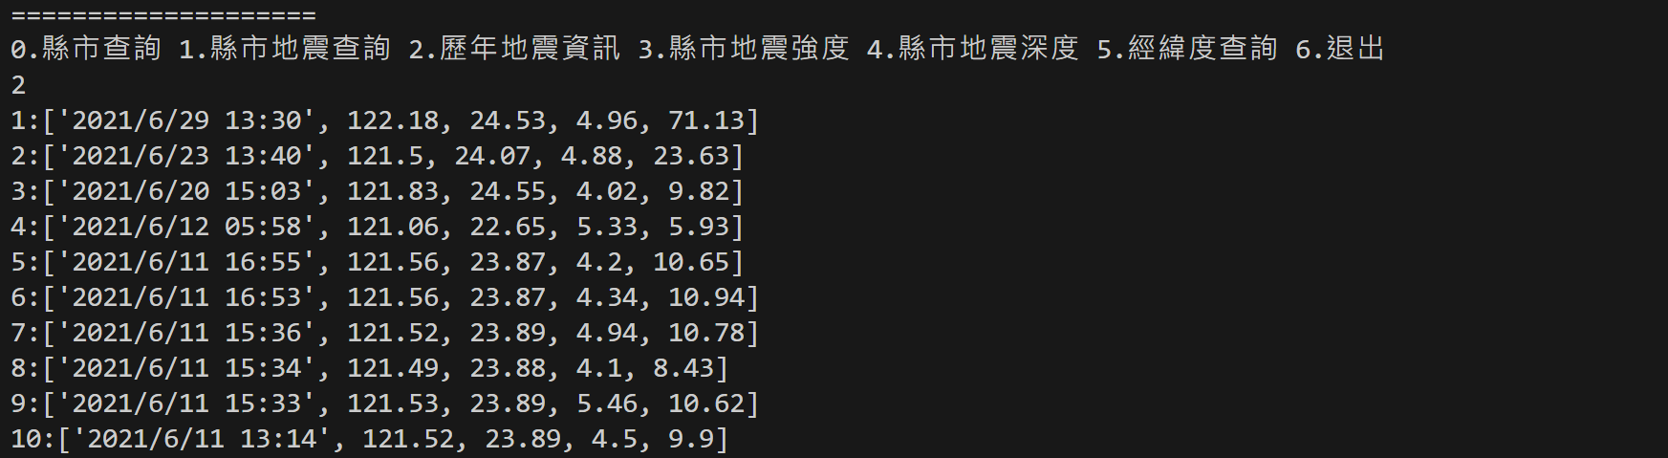
地震模擬器(60%)
功能2.:回傳縣市歷年記錄所有地震資訊

Slide 10
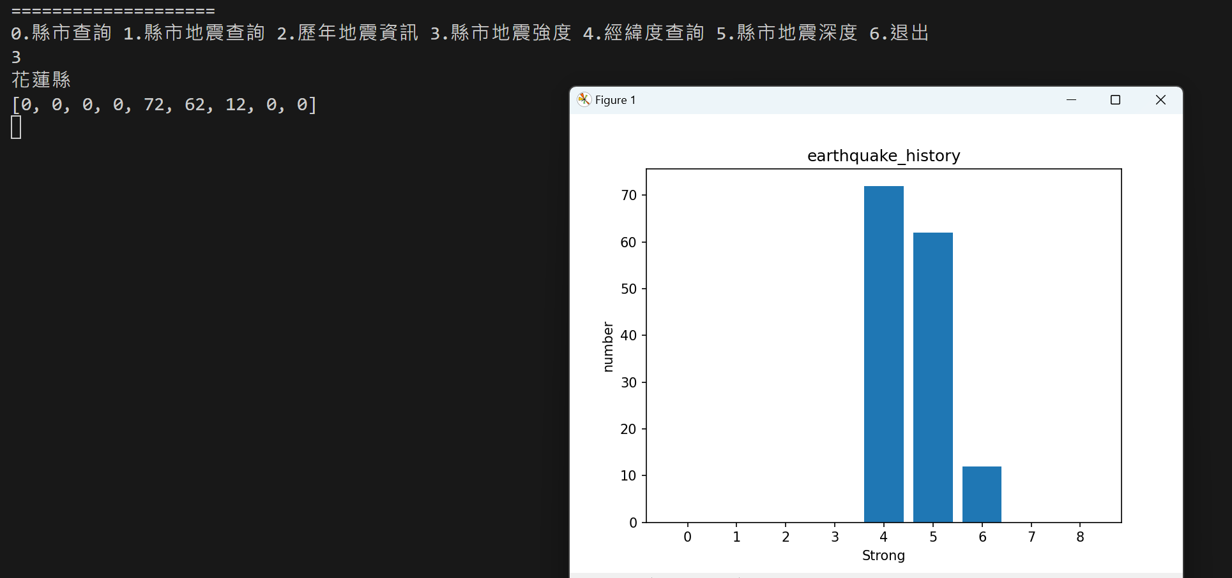
地震模擬器(60%)
功能3:回傳指定縣市的地震強度的數量(0~8)和長條圖統計(請採用四捨五入 ex: 4.2 被歸類4級)

Slide 11
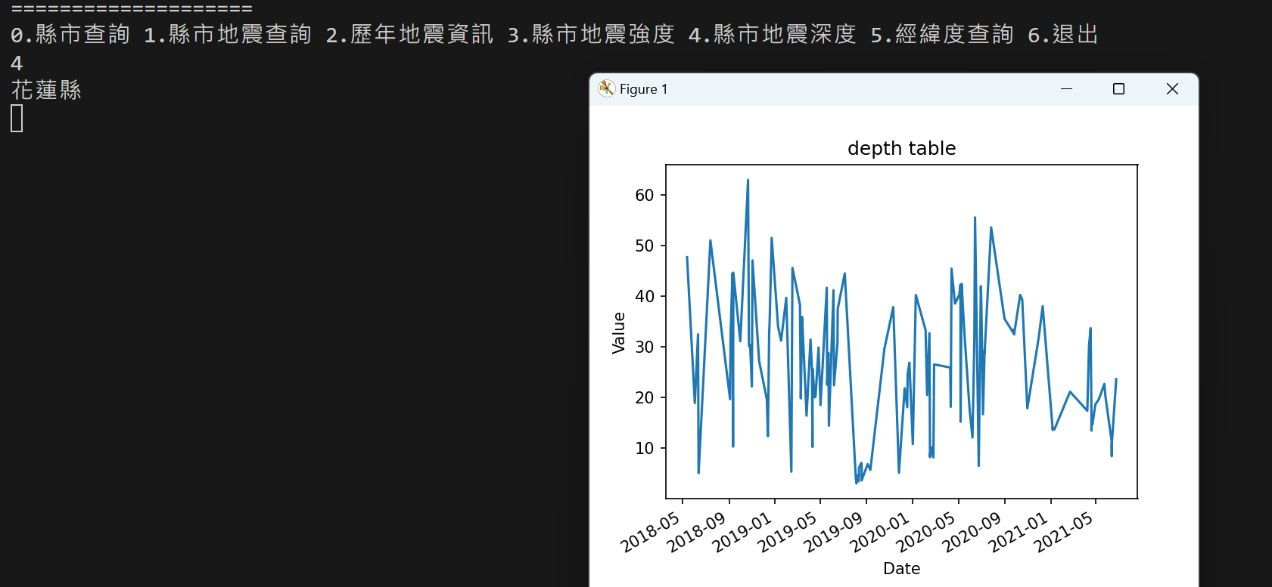
地震模擬器(60%)
功能4:回傳指定縣市的歷年的地震深度變化圖

Slide 12
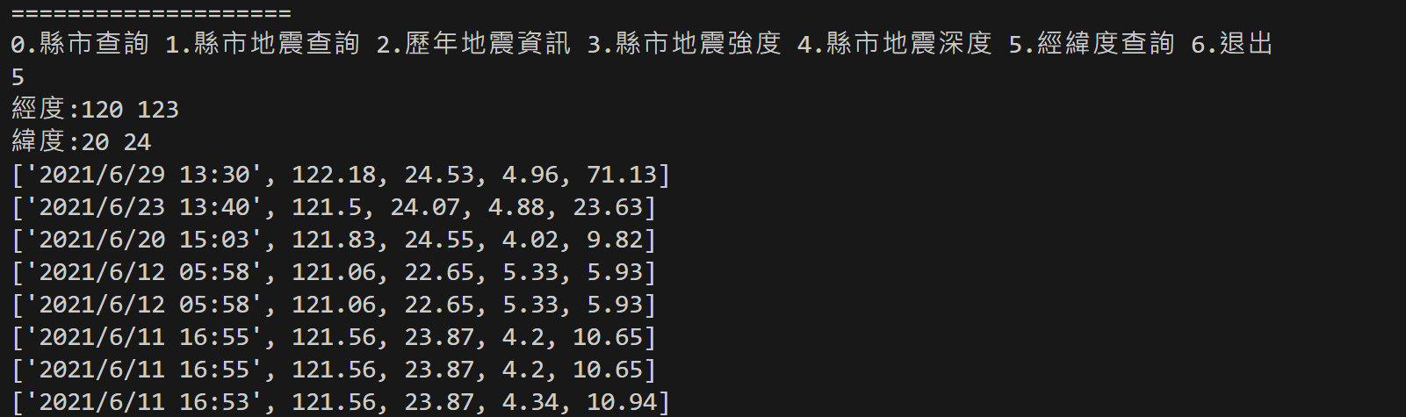
地震模擬器(60%)
功能5:使用經緯度座標查詢歷年地震資料

Slide 13
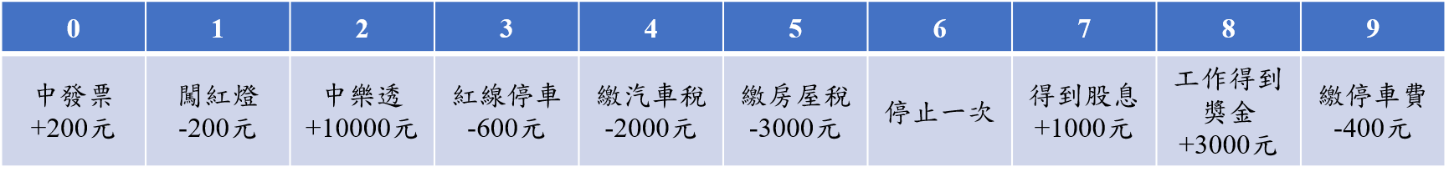
大富翁遊戲(40%)
今天你要用Class製作一款大富翁遊戲，共有10個格子
Hint:
繞行一周會額外得到特別獎金5000元(累積步數超過10)
每個玩家輪流進行遊戲，每次擲一顆骰子(1~6)，決定行走距離和落腳位置，增減金額並記錄玩家的剩餘金額
每個玩家一開始各有10000元
輸入0時遊戲結束並且根據玩家的錢宣布輸贏

Slide 14
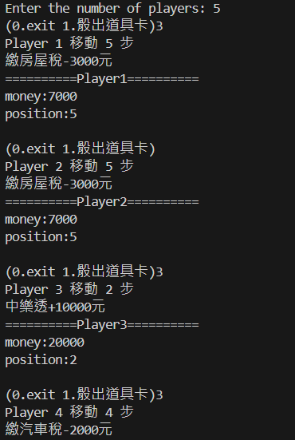
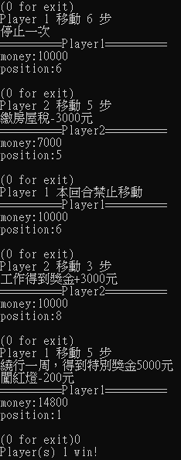

大富翁遊戲(40%)
平手的情況
暫停一次的範例

Slide 15
大富翁遊戲(40%)
若輸入1時隨機抽取道具卡且立即使用，部分道具卡可針對特定玩家，抽取後需扣除500元。
使用完道具卡之後仍正常投擲骰子(除指定格數)。
道具卡:
隨機後退:使隨機玩家退後3格
指定後退:指定玩家退後3格
跳動指定格數:使自己往前 1~6 格(自己決定)
均貧卡:使指定玩家和自己的錢相加除2

Slide 16
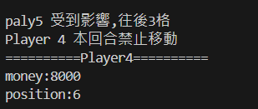
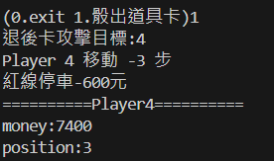
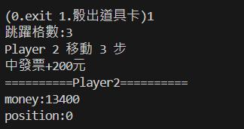
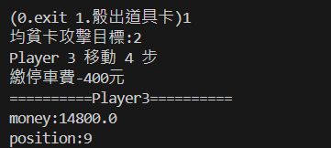
大富翁遊戲(40%)
隨機後退:使隨機玩家退後3格
指定後退
跳動指定格數:
均貧卡:

Slide 17
大富翁遊戲(40%)
評分標準:
完成[0,1,2,3,4,5,6,7,8,9]的指令：10%
繞行一周會發放特別獎金：10%
購買卡片且使用:20%
Please note:
請直接複製下列程式碼在程式最底下作為呼叫
if __name__ == "__main__":
game=lifegame()
除此外class外部禁止添加任何程式碼。

Slide 18
注意事項
請使用python版本：python 3.9.0
把你寫的所有code都壓成壓縮檔內並上傳iLearning
壓縮檔名: [學號]_P.zip
7112056095_P.zip
code檔名: [學號]_[題號].py
例：7112056095_P1.py
假如有任何其他的注意事項，請寫readme.txt告訴我
嚴禁抄襲

